Slide 1
Заветы Игната Некрасова
Подготовила презентацию:
Ученица 7 «б» класса
МБОУ-СОШ № 5
Бондарева Аделина

Slide 2
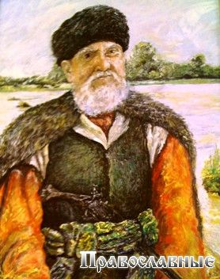
Игна́т Фёдорович Некра́сов (1660, Голубинская — 1737) — донской атаман, один из активных участников Булавинского восстания. Родился в станице Голубинская. После провозглашения Кондрата Булавина атаманом Войска Донского ,был в послан во главе повстанческой армии (3-5 тыс. казаков) на Волгу. Некрасов занимает город Дмитриевск, который использует как базу для рейда на Саратов, однако появление калмыков-лоялистов заставляет атамана отступить в Дмитриевск. 7 июня он захватывает Царицын и переносит туда свою резиденцию. Узнав о смерти Кондрата Булавина и о занятии Черкасска царскими войсками, спешит на Дон и останавливается в станице Голубинская.
Игнат Некрасов

Slide 3
Предки некрасовцев – донские казаки – принимали активное участие в Булавинском восстании. И хотя вождь Булавин был убит, борьба не прекратилась. Ею руководил бывший атаман Есауловской станицы Игнат Федорович Некрасов, последователи И.Ф.Некрасова стали называться некрасовцами.
День, когда некрасовцы вынуждены были оставить родную землю, запечатлен в преданиях и песнях.

Slide 4
Заключив договор с крымским ханом, Некрасов учредил казачью республику, главным уставным документом которой являлись составленные им, согласно фольклорной традиции, «Заветы Игната» — к сожалению, утерянные в оригинале и передававшиеся устно, поэтому иногда возможны незначительные разночтения.
«Заветы» требовали неизменно придерживаться старой веры, никонианское и греческое духовенство у себя не допускать, но и старообрядческих священников, не выполняющих волю Круга, также считать еретиками и изгонять, за богохульство дееспособных убивать, но юродивых, блажных и безумных не наказывать; помощь равным оказывать в тайне, чтобы о ней никто не знал.

Slide 5
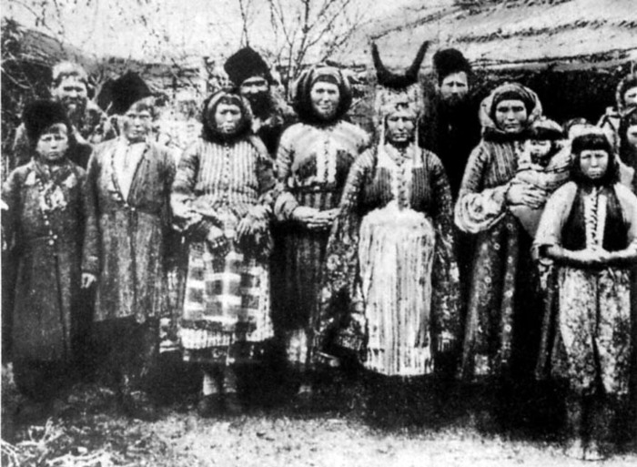
Некрасовцы жили вдали от русских границ, в чуждом окружении, изолированно, замкнуто. Это создавало условия для сохранения общины в том виде, в котором она была на Дону, и культуры предков. Созданная Некрасовым община сохранила свою структуру на Майносе (Турция) и напоминала Дон ХVII века.

Slide 6
Более 240 лет казаки-некрасовцы жили вне России отдельной общиной по «заветам Игната», определяющим устои жизни общины.
1. Царизму не покоряться. При царях в Россию не возвращаться.
2. С турками не соединяться, с иноверными не сообщатся. Общение с турками только по нужде (торговля, война, налоги). Ссоры с турками запрещены.
3. Высшая власть – казачий круг. Участие с 18 лет.
4. Решения круга исполняет атаман. Ему строго подчиняются.
5. Атаман избирается на год. Если провинился – смещается раньше срока.
6. Решения круга для всех обязательны. За исполнением следят все.
7. Весь заработок сдают в войсковую казну. Из неё каждый получает 2/3 заработанных денег. 1/3 идёт в кош.
8. Кош делится на три части: 1-я часть – войско, вооружение. 2-я часть – школа церковь. 3-я – помощь вдовам, сиротам, старикам и др. нуждающимся.
9. Брак может быть заключён только между членами общины. За брак с иноверцами – смерть.
10. Муж жену не обижает. Она с разрешения круга может покинуть его, а мужа круг наказывает.
11. Наживать добро обязан только трудом. Настоящий казак свой труд любит.
12. За разбой, грабёж, убийство – по решению круга – смерть.
13. За разбой , грабёж, убийство на войне – по решению круга – смерть.
14. Шинков, кабаков – в станице не держать.
15. Казакам в солдаты дороги нет.
16. Держать, сохранять слово. Казаки и дети должны гутарить по старому.
17. Казак казака не нанимает. Денег из рук брата не получает…

Slide 7
Спасибо за внимание!

